Slide 1
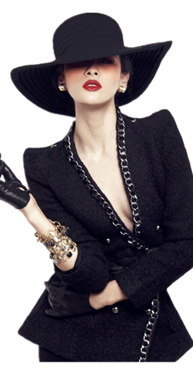


TryOnDiffusion
Virtual Fitting
BEAUTY

Slide 2
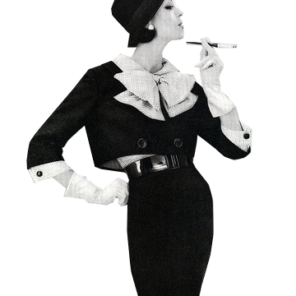
1. 개요
2. 팀 구성 및 역할
CONTENTS
3. 프로젝트 수행 절차 및 방법
4. 수행 결과
5. 자체 평가 의견

Slide 3
개요
온라인 쇼핑몰의 성장으로 상품을 실착해보지 못하고 단지 모델의 피팅, 상품의 상세 설명으로만 예상을 해서 구매해야 하는 경우가 증가하고 있음.
이로 인해 상품의 환불이 증가하고, 구매자의 소비 만족도가 떨어질 수 있음
AI-Hub의 패션상품 및 착용영상 Dataset(https://aihub.or.kr/aihubdata/data/view.do?currMenu=&topMenu=&aihubDataSe=realm&dataSetSn=78)을 이용하여 Model Image, Garment Image를 학습
TryOn 모델 중 가장 최신 모델인 TryOnDiffusion Model을 Reference하여 Model 구축
(2023. 6. 14)

Slide 4
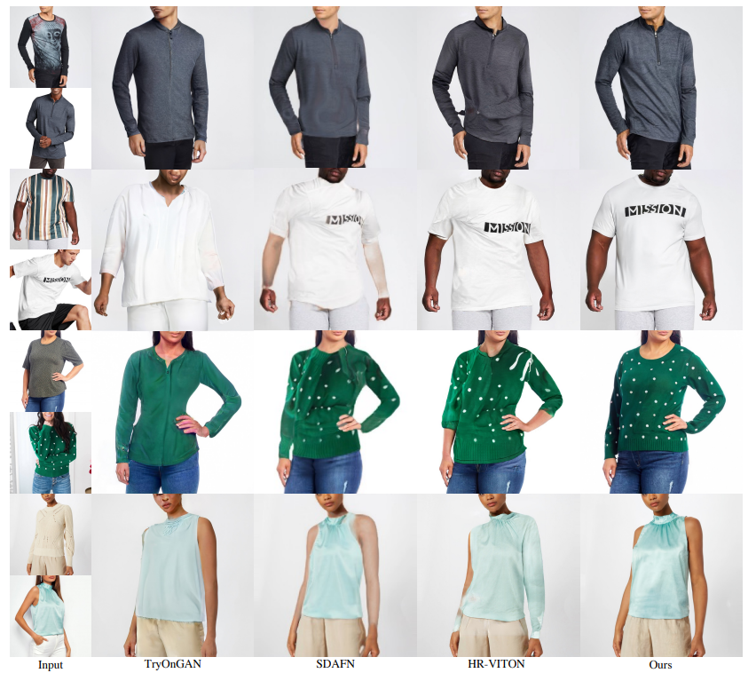
개요
자료 출처 : https://tryondiffusion.github.io/

Slide 5
팀 구성 및 역할
팀원명 | 역할 | 담당 업무
배윤주 | 팀원 | Image Preprocessing
전진희 | 팀원 | Image Preprocessing
최준혁 | 팀원 | ParallelUNet, Diffusion model architecture building
이지호 | 팀장 | EfficientUNet model architecture building
최보미 | 팀원 | EfficientUNet model architecture building

Slide 6
프로젝트 수행 절차 및 방법
구분 | 기간 | 활동 | 비고
사전 기획 | 8/14(월) ~ 8/18(금) | 프로젝트 기획 및 주제 선정 기획안 작성 | 아이디어 선정
데이터 수집 | 8/19(토) ~ 8/20(일) | 필요 데이터 및 수집 절차 정의 외부 데이터 수집 | AI-Hub 데이터 수집
데이터 전처리 | 8/21(월) ~ 8/25(금) | 이미지 전처리 및 세그멘테이션
모델링 | 8/26(토) ~ 9/10(일) | 모델 구현
서비스 구축 | 9/11(월) ~ 9/15(금) | 웹 서비스 시스템 설계 | 모델 구현하지 못하여 서비스 구축하지 못함
총 개발기간 | 8/14(월) ~ 9/15(금)(총 5주)

Slide 7
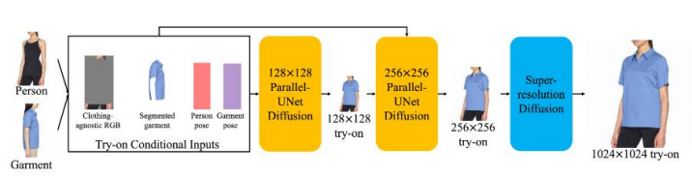
모델 소개
▶
Overall Pipeline
자료 출처 : https://tryondiffusion.github.io/

Slide 8

발표 순서
Image Preprocessing
배윤주 전진희
ParallelUNet, Diffusion Model architecture building
최준혁
EfficientUNet Model architecture building
최보미
Summary and Future Work
이지호

Slide 9
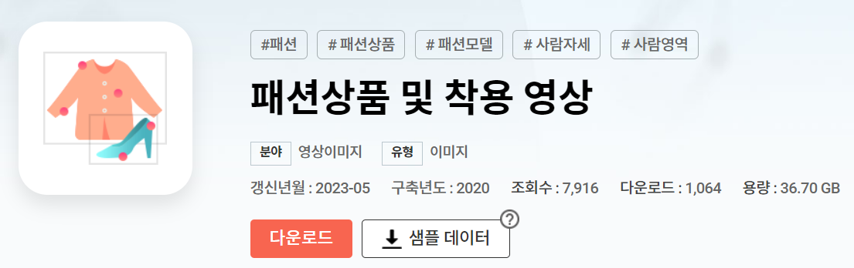
프로젝트 수행 결과
결과 제시 ① 이미지 전처리
▶
학습 데이터 소개 (Train/dev set)
자료 출처 : AI-Hub

Slide 10
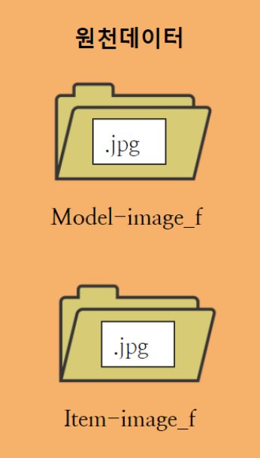
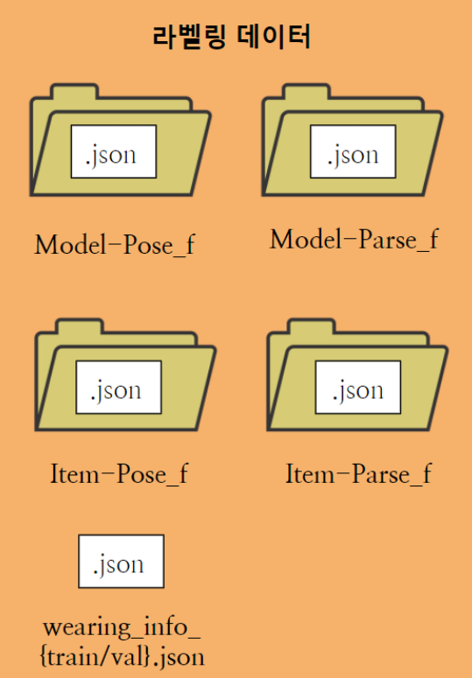
프로젝트 수행 결과
결과 제시 ① 이미지 전처리
데이터 구성
사람 패션 이미지: Model-Image
사람 패션 이미지 모델 키포인트:
Model-Pose
사람 패션 영상 모델 영역:
Model-Parse
패션상품 대표 사진: Item-Image
패션상품 키포인트: Item-Pose
패션상품 영역: Item-Parse
사람 패션 영상 및 패션상품 페어: wearing_info.json
▶
학습 데이터 소개 (Train/dev set)
자료 출처 : AI-Hub

Slide 11
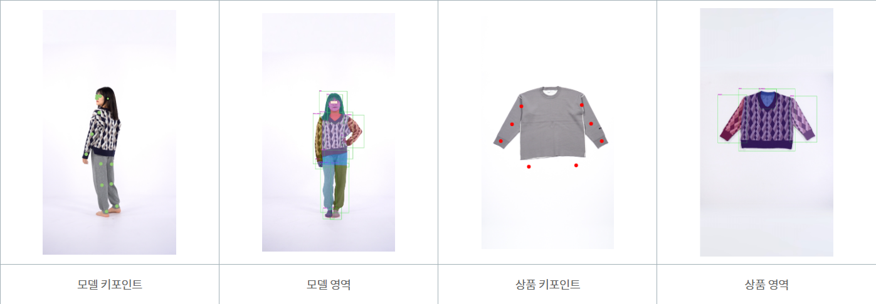
프로젝트 수행 결과
결과 제시 ① 이미지 전처리
▶
학습 데이터 소개 (Train/dev set)
자료 출처 : AI-Hub

Slide 12
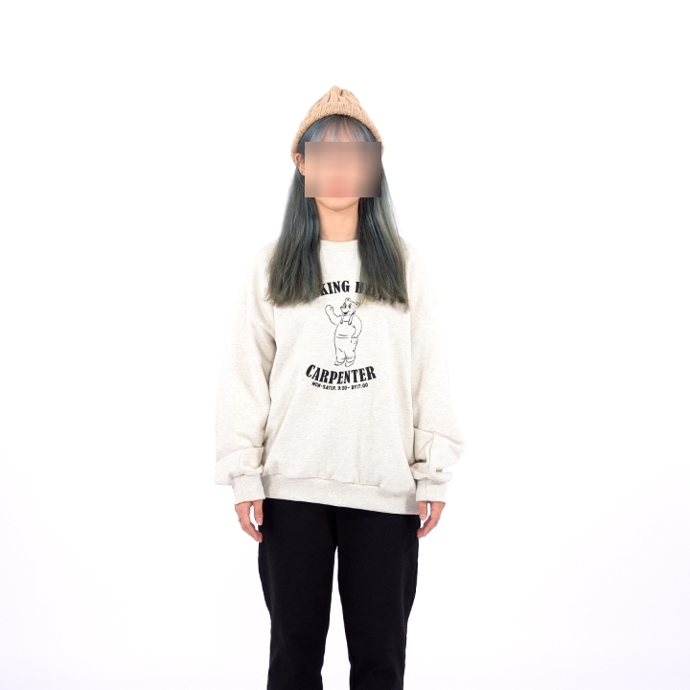
프로젝트 수행 결과
결과 제시 ① 이미지 전처리
▶
이미지 전처리 프로세스
Sp(Separated person)
Jp(Joint person)

Slide 13
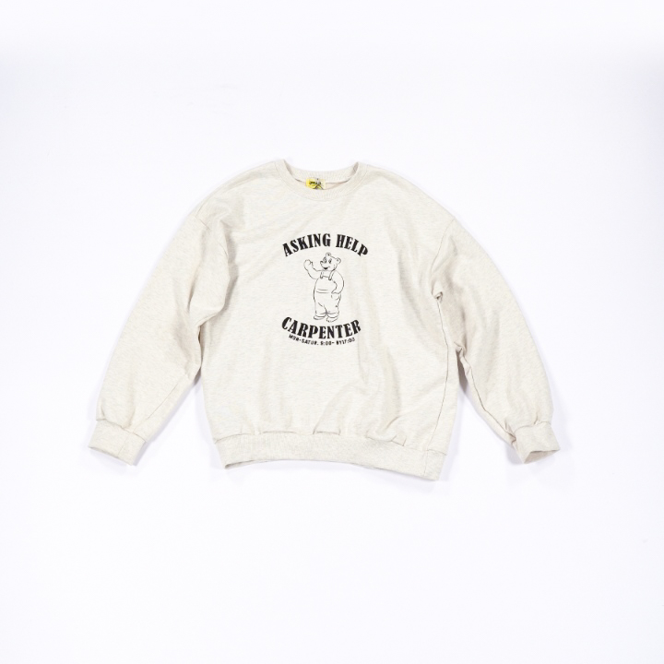
프로젝트 수행 결과
결과 제시 ① 이미지 전처리
▶
이미지 전처리 프로세스
Sg(Separated garment)
Jg(Joint garment)

Slide 14
프로젝트 수행 결과
결과 제시 ① 이미지 전처리
▶
이미지 전처리 프로세스
Human Parsing
Sp,Sg
Pose Estimation
Jp, Jg

Slide 15
프로젝트 수행 결과
결과 제시 ① 이미지 전처리
▶
이미지 전처리 프로세스
Ia(Isolated atomy)
Ic(Isolated clothing)
이후 Jp와 Jg의 포즈 키포인트를 [0, 1] 범위로 정규화하여 네트워크 입력으로 사용
ctryon = (Ia, Jp, Ic, Jg)로 정의된 시착 조건 입력 생성

Slide 16
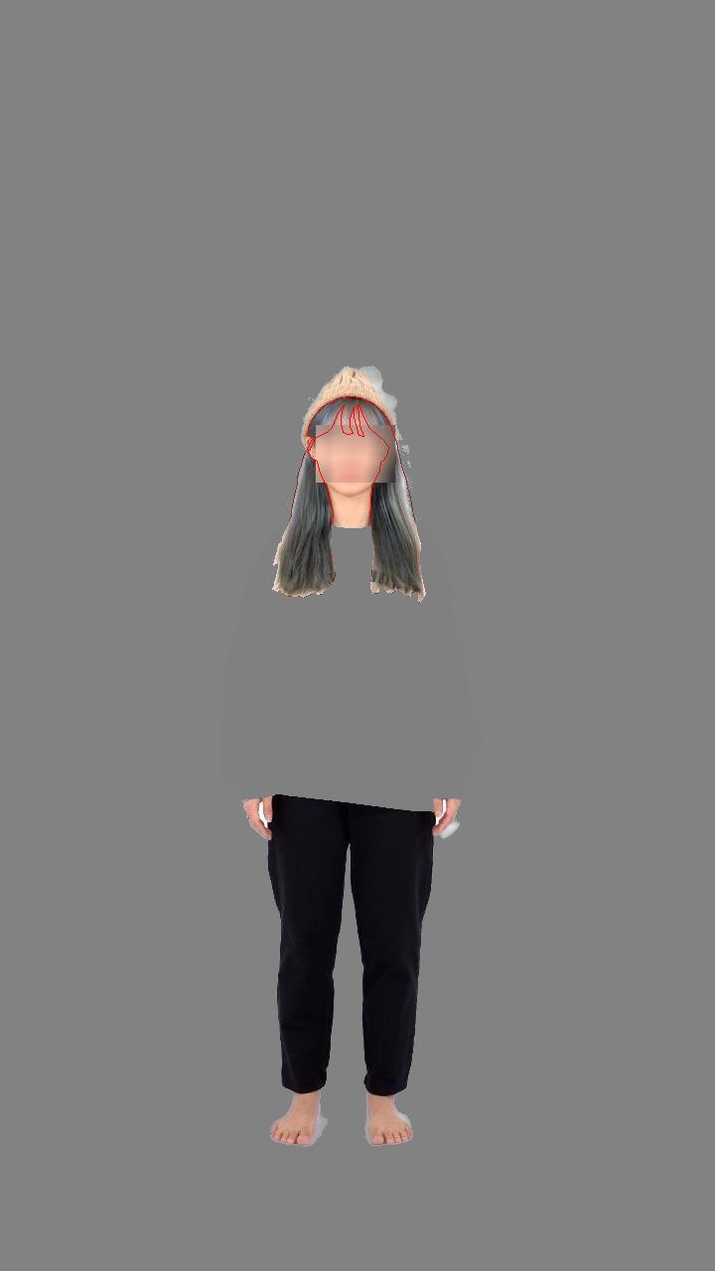
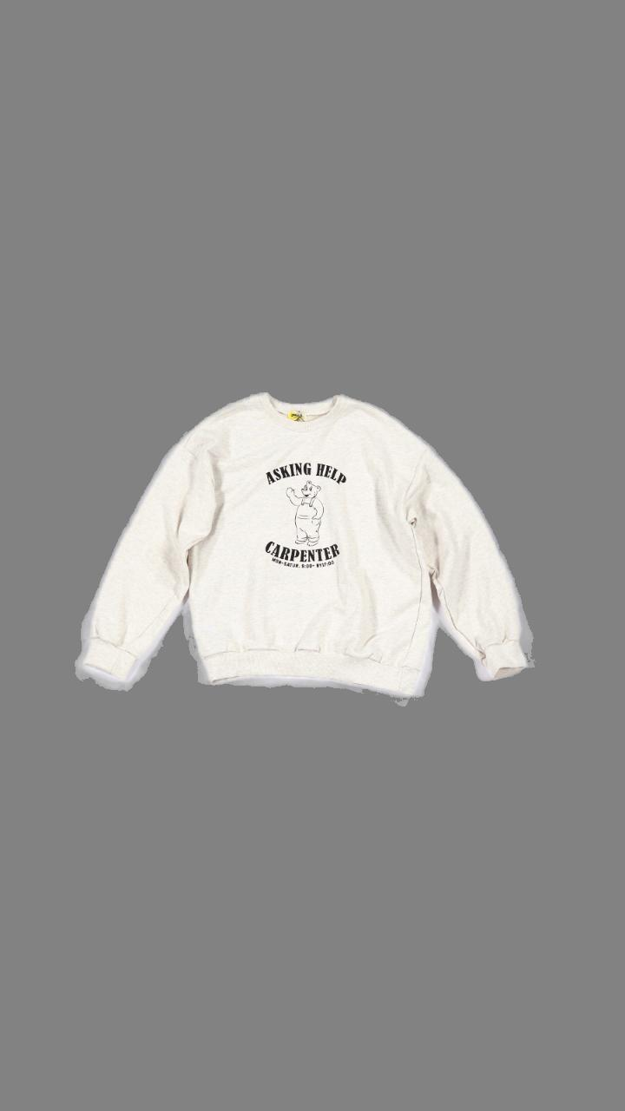
프로젝트 수행 결과
결과 제시 ① 이미지 전처리
▶
이미지 전처리 프로세스

Slide 17
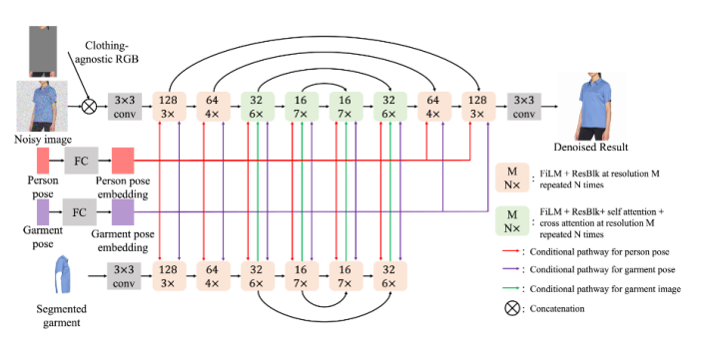
프로젝트 수행 결과
결과 제시 ② ParallelUNet
▶
ParallelUNet( 128 x 128 )
자료 출처 : https://tryondiffusion.github.io/

Slide 18
프로젝트 수행 결과
결과 제시 ② ParallelUNet
▶
ParallelUNet
Model image
Model noisy image
INPUT
Person-UNet
INPUT
Cloth image
clothing-UNet

Slide 19
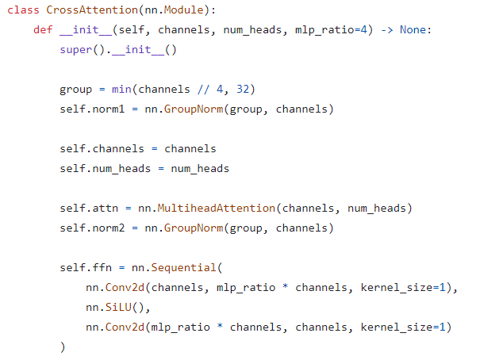
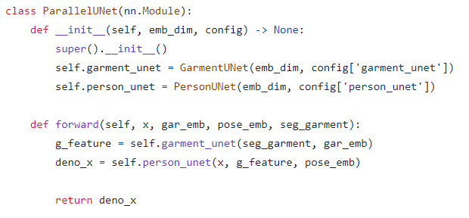
프로젝트 수행 결과
결과 제시 ② ParallelUNet
▶
Cross Attention & Pose Embedding

Slide 20
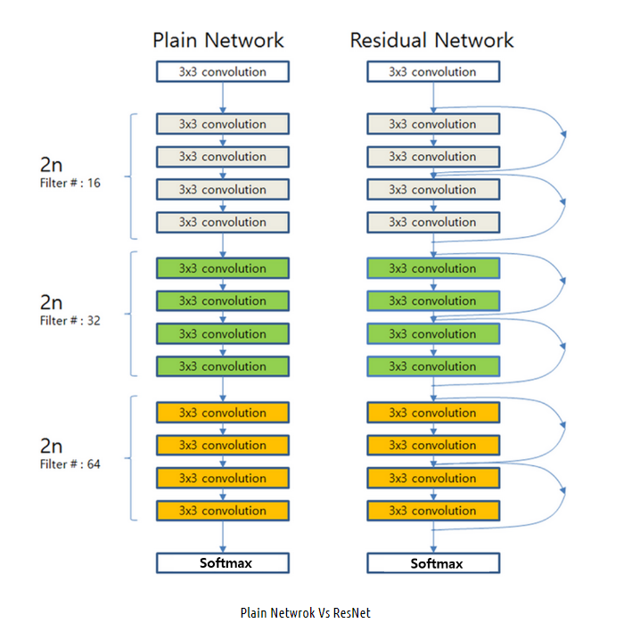
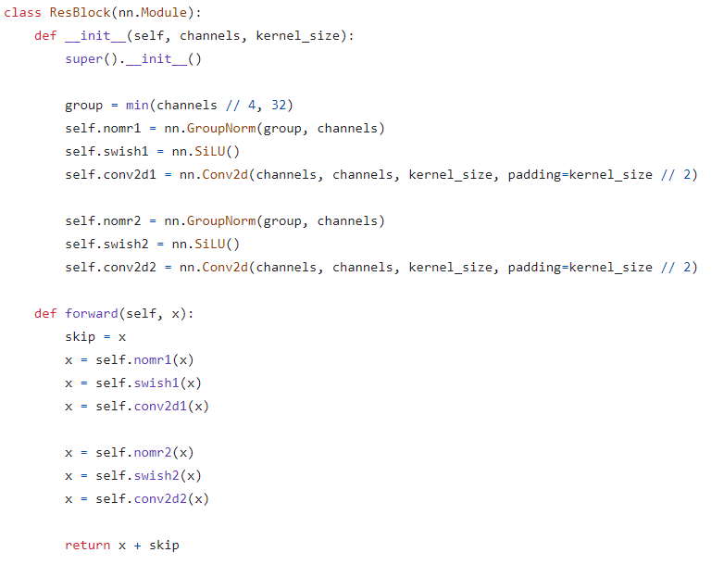
프로젝트 수행 결과
결과 제시 ② ParallelUNet
▶
Residual Block

Slide 21
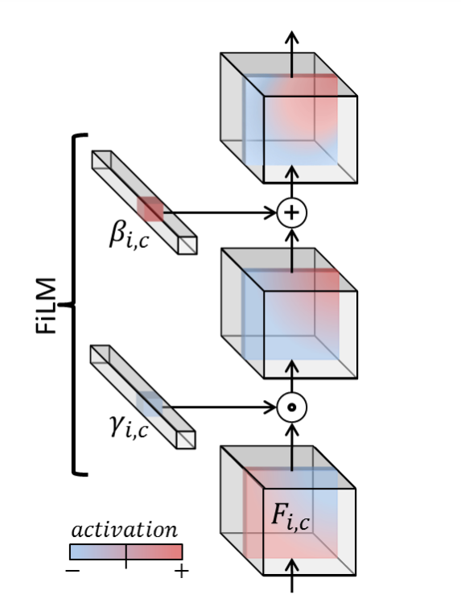
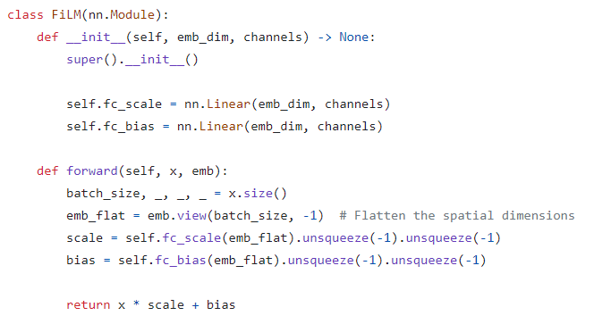
프로젝트 수행 결과
결과 제시 ② ParallelUNet
▶
FiLM

Slide 22
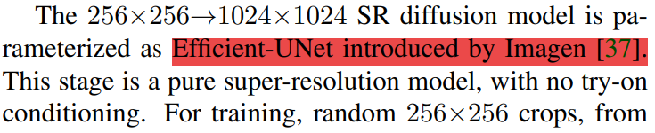
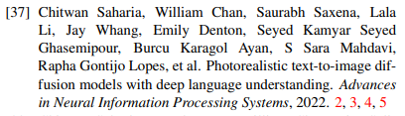
프로젝트 수행 결과
결과 제시 ③ EfficientUNet Architecture 구현
▶
TryOnDiffusion: A Tale of Two Unets ➜ Photorealistic Text-to-Image Diffusion Models with Deep Language Understanding

Slide 23
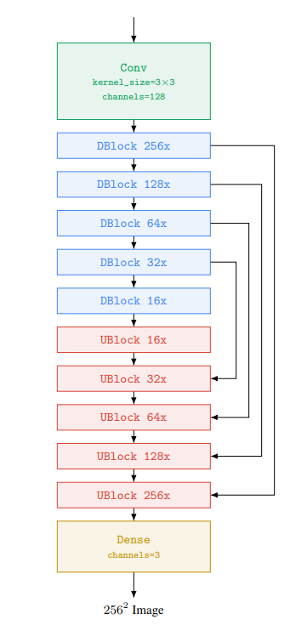
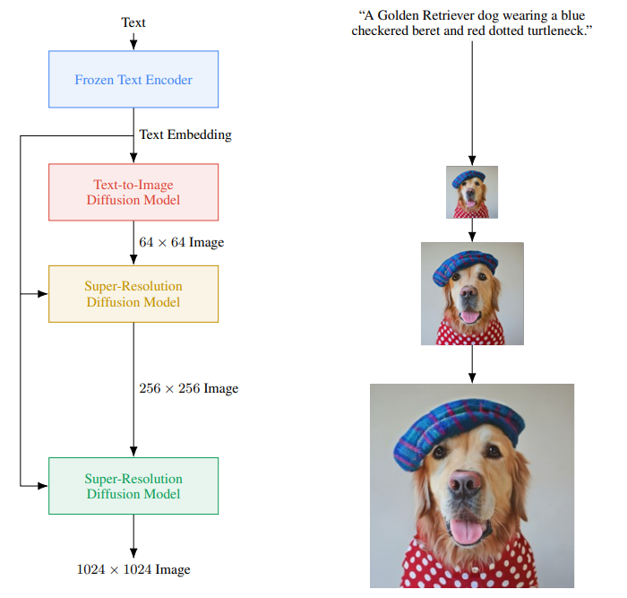
프로젝트 수행 결과
결과 제시 ③ EfficientUNet Architecture 구현
▶
EfficientUNet Pipeline

Slide 24
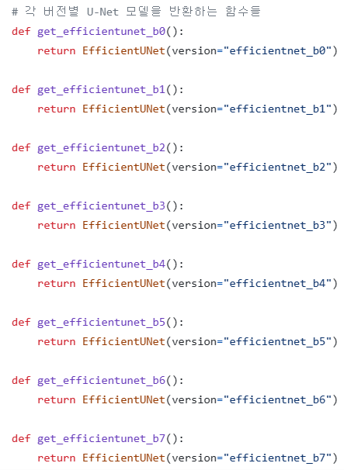
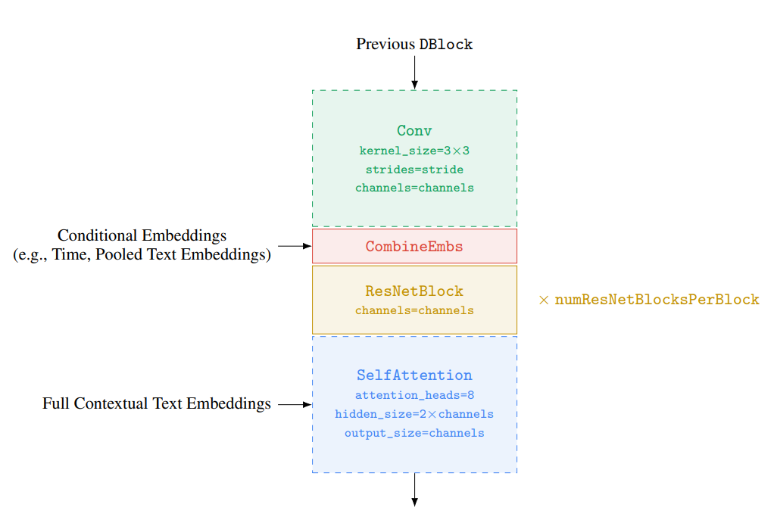
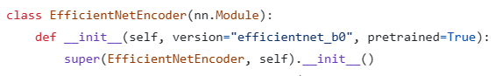
프로젝트 수행 결과
결과 제시 ③ EfficientUNet Architecture 구현
▶
Dblock (Down Sampling)

Slide 25
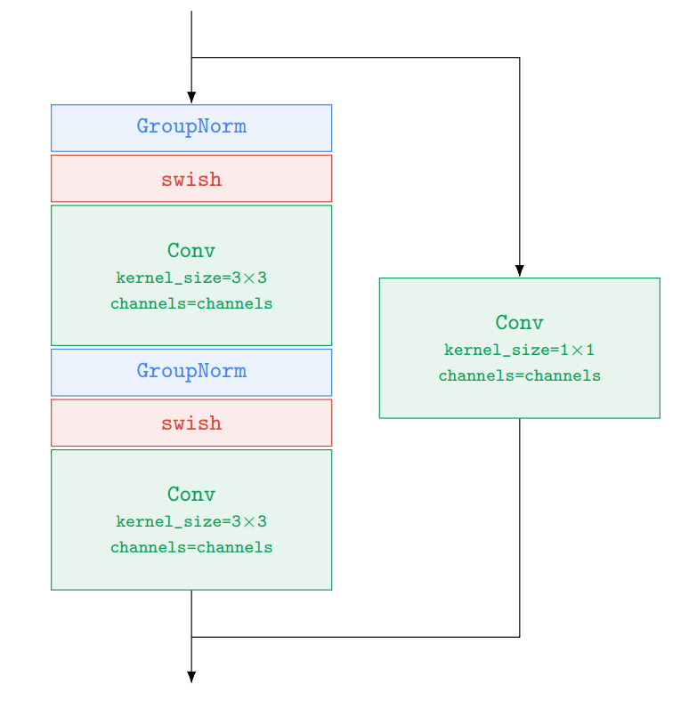
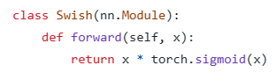
프로젝트 수행 결과
결과 제시 ③ EfficientUNet Architecture 구현
▶
ResNetBlock
Swish(x)=x⋅σ(x)
ReLU(Rectified Linear Unit)의 장점을 유지

Slide 26
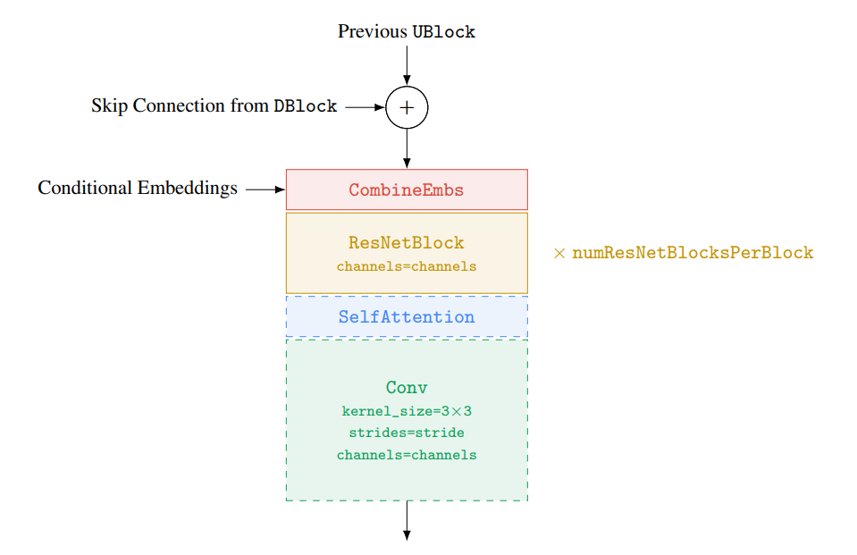
프로젝트 수행 결과
결과 제시 ③ EfficientUNet Architecture 구현
▶
UBlock

Slide 27
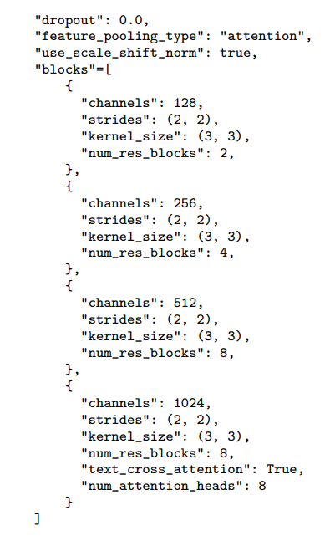
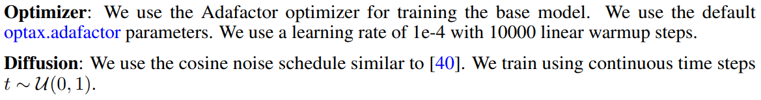
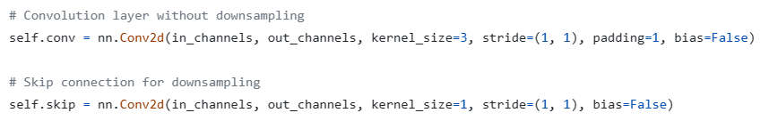
프로젝트 수행 결과
결과 제시 ③ EfficientUNet Architecture 구현
▶
EfficientUNet
↑ 학습률 관련 스케줄러

Slide 28
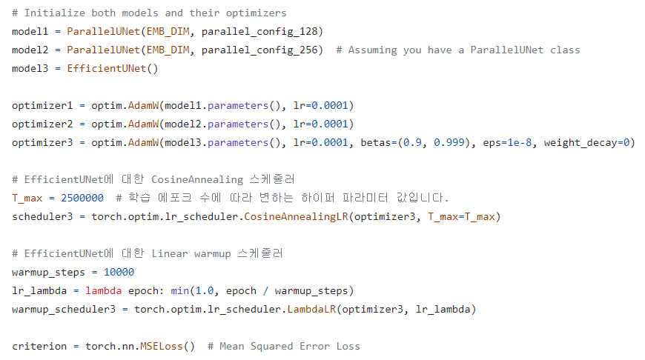
프로젝트 수행 결과
결과 제시 ④ 훈련
▶
Train
각각 만든 모델 연결
Optimizer : AdamW 사용
Criterion : MSELoss 사용

Slide 29

자체 평가 의견
컴퓨터 자원의 한계로
Output을 내지는 못함
Output을 내기 위한 과정 중 3가지의 장애물 존재

Slide 30

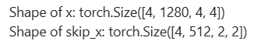
자체 평가 의견
▶
1. 모델 연결 문제
ParallelUNet Model과 Efficient Model 연결 과정에서
각 Convolution Layer와 Skip Layer의 channel 불일치 발생

Slide 31
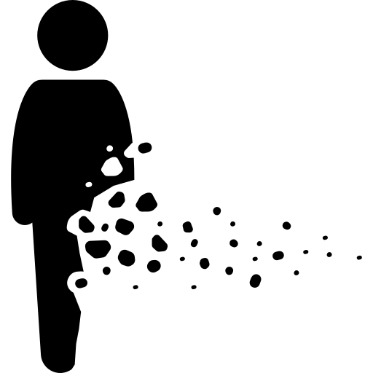
자체 평가 의견
▶
2. 데이터셋 문제
우리 모델을 구현하려면 ResNet Model을 통과할 때 Maxpooling Layer를 거쳐야 하는데 이 때 입력 이미지가 사라지는 문제 발생
이 문제를 해결하기 위해 데이터셋을 바꿀지 Maxpooling Layer를 없앨 지에서 갈등
-> 시간 문제로 인해 Maxpooling Layer를 없애기로 결정

Slide 32

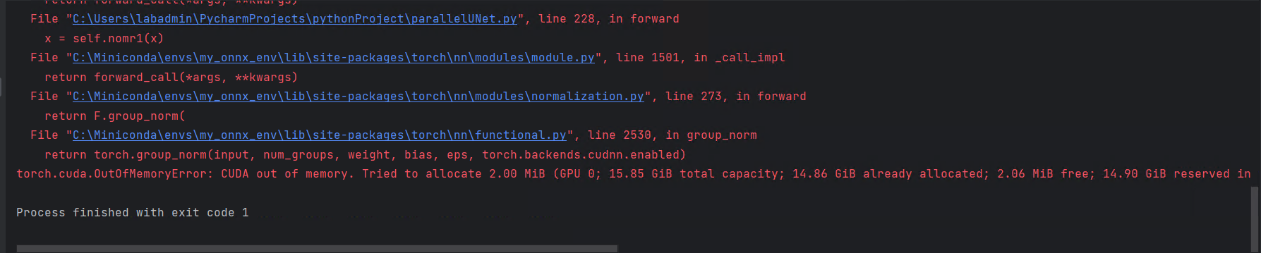
자체 평가 의견
▶
3. 자원의 한계

Slide 33
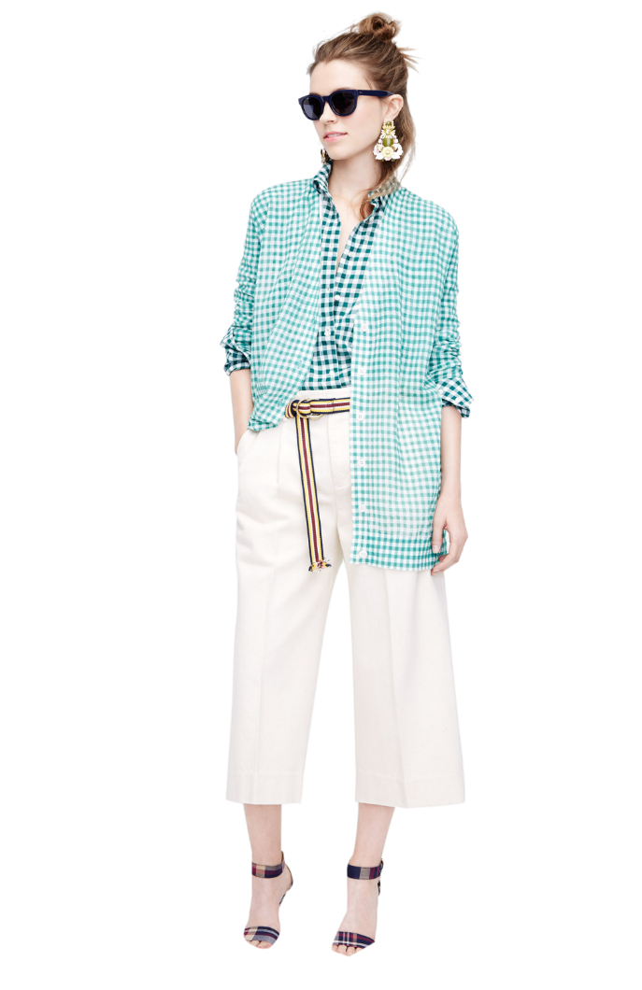
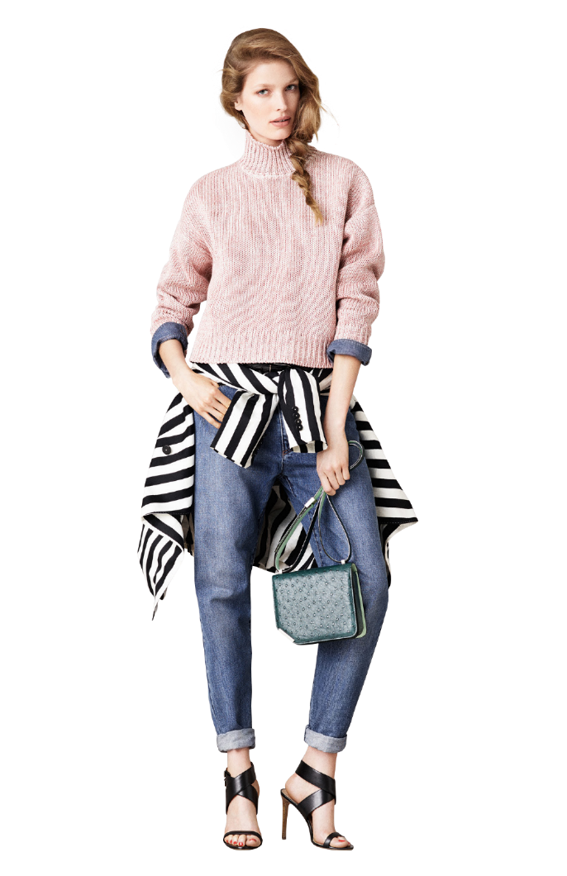


Future Work
더 좋은 GPU 성능을 가진 컴퓨터를 마련하여 모델 구현
논문에서 사용했던
HD-VITON 데이터셋을 사용하여 모델 구현

Slide 34
THANK
BEAUTY
YOU

